Slide 1
RETNINGSLINJE
MEDBESTEMMELSE § 8
Kpt. 5 - side 85

Slide 2
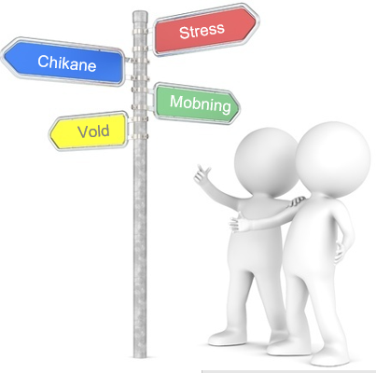

Hvad er en retningslinje?
Vi har indgået en
aftale i enighed
En aftale der er indgået i enighed i et MED-udvalg.
En retningslinje er en konkret og handlingsanvisende beskrivelse. Den fastlægger rammer, vilkår, deadlines mv., i forhold til hvordan opgaven løses.
En retningslinje udarbejdet i HMU er kendetegnet ved, at den omhandler et område, der berører hele organisationen, og den skal sikre en ensartet praksis.
En retningslinje udarbejdet i SMU er kendetegnet ved, at den omhandler et område, der berører hele forvaltningen, og den skal sikre en ensartet praksis.
En retningslinje udarbejdet i OMU er kendetegnet ved, at den omhandler et område, der berører hele området som området/afdelingen dækker, og den skal sikre en ensartet praksis.
En retningslinje udarbejdet i Lokal MED/personalemøde med MED-status er kendetegnet ved, at den omhandler et område, der berører arbejdspladsen, og den skal sikre en ensartet praksis.

Slide 3

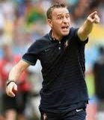
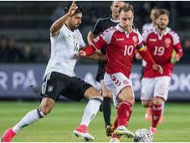




Retningslinjer
”Spilleregler”
Lav gode aftaler (retningslinjer) i ”fredstid”
Frem for, at en retningslinje skal findes i tykke ringbind eller langt væk i en digital arkivering, så prøv at kommunikere den nu ud i læsevenlige pixiudgaver og på plakater med vægt på de vigtigste budskaber!

Slide 4

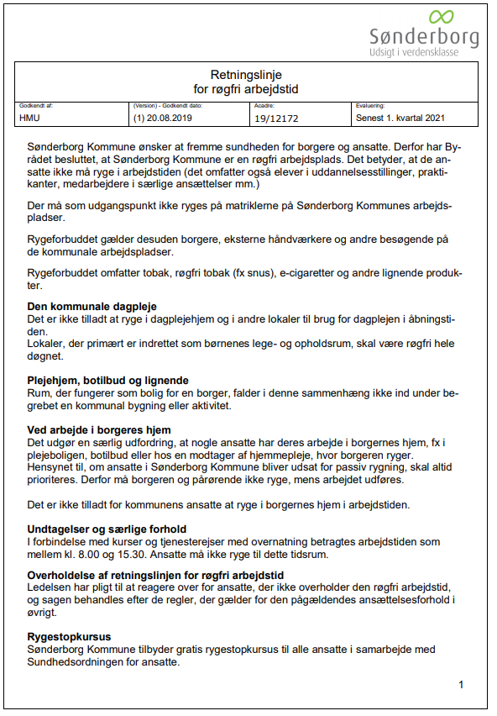
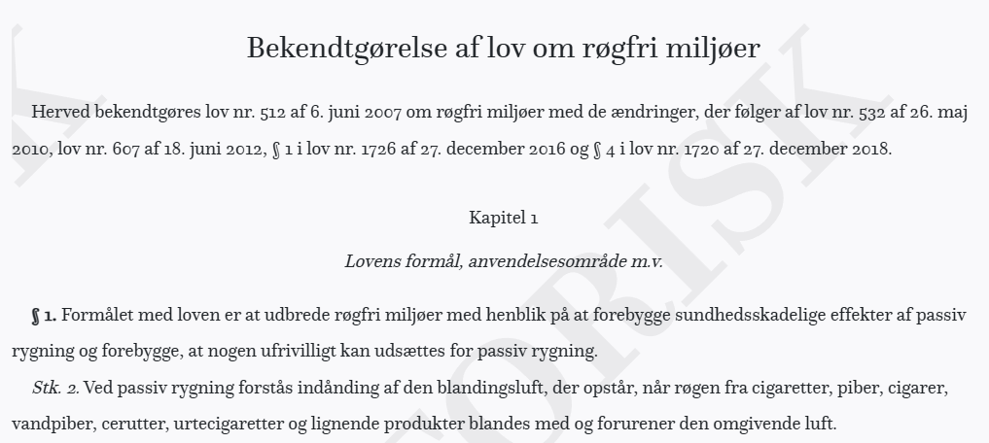
Hvor kan retningslinjen komme fra?
Organisations retningslinje
Lokal retningslinje
Besluttet af Byrådet
Godkendes i HMU
Godkendes i Lokal MED
Notes:
Sønderborg Kommunes rygepolitik blev vedtaget af Sønderborg Byråd den 25.oktober 2007. Alle arbejdspladser blev på dette tidspunkt orienteret om politikken, som beskriver, hvordan arbejdspladserne skal forholde sig til rygning.
Det er vigtigt, at rygepolitikken tages op med jævne mellemrum for at sikre, at arbejdspladsen overholder politikken, og at de kommunale medarbejderes rygeadfærd til stadighed svarer til denne.

Slide 5


Retningslinjer = MEDbestemmelse
Indtil nu har vi talt MEDINDFLYDELSE (drøftelsessager), hvor det er lederens ansvar at træffe en beslutning.
Nu taler vi om at have MEDBESTEMMELSE, hvor MED-udvalget skal træffe en fælles beslutning (godkendelsessager).
En aftale der er indgået i ENIGHED om hvordan medarbejdere og ledelse skal forholde sig på et givent område indenfor ”APSA”.
Klare spilleregler der er udarbejdet i fællesskab.
Giver retning, forudsigelighed og tryghed.

Slide 6
Tre former for retningslinjer
Procedureretningslinjer (HMU)
Skal-retningslinjer
Kan-retningslinjer

Slide 7
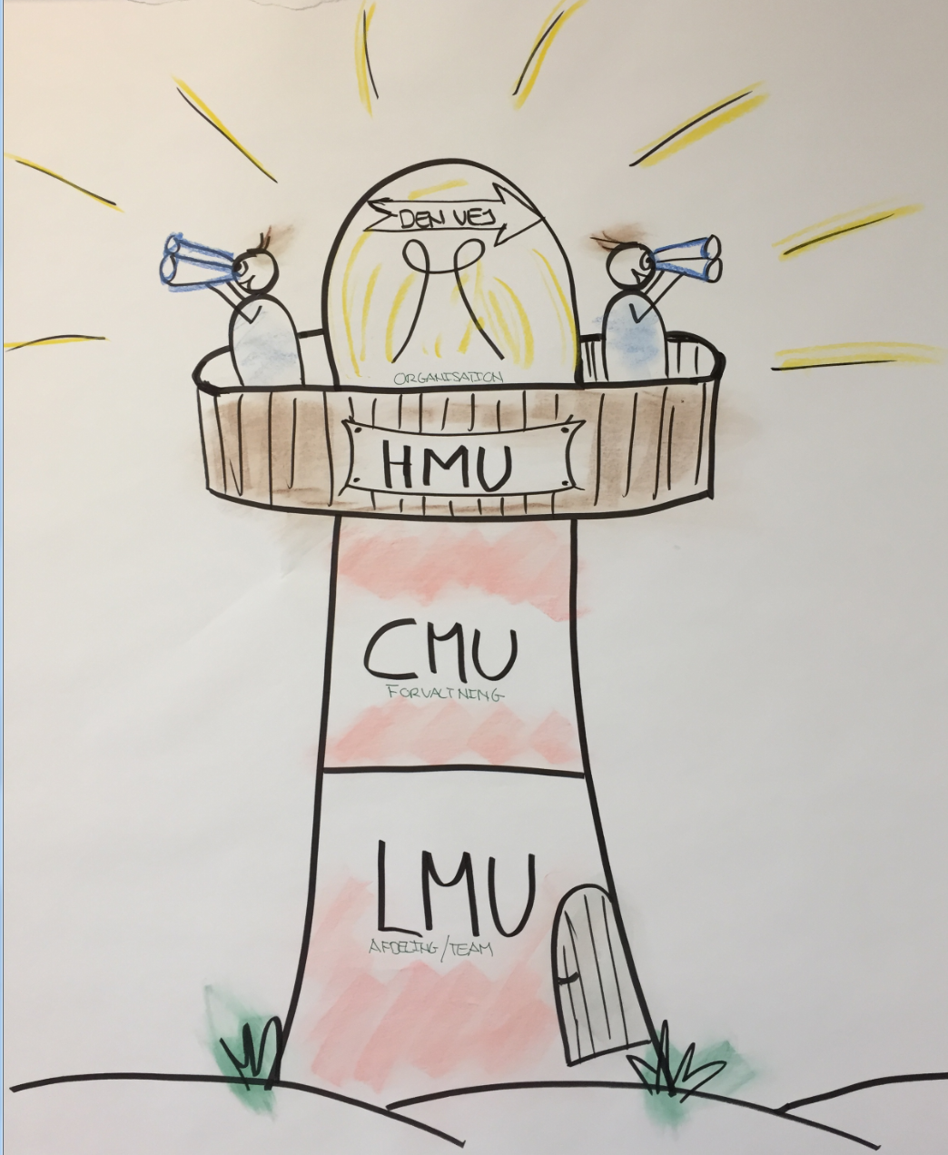

Procedure-retningslinjer
X 3
Step 1
Step 2
Step 3
Det aftales hvordan drøftelsen/processen skal forløbe vedrørende:
Budgettets konsekvenser for arbejds- og personaleforhold
Større rationaliserings- og omstillingsprojekter
Kommunens personalepolitik.
Hvor finder I gældende procedureretningslinjer?

Slide 8
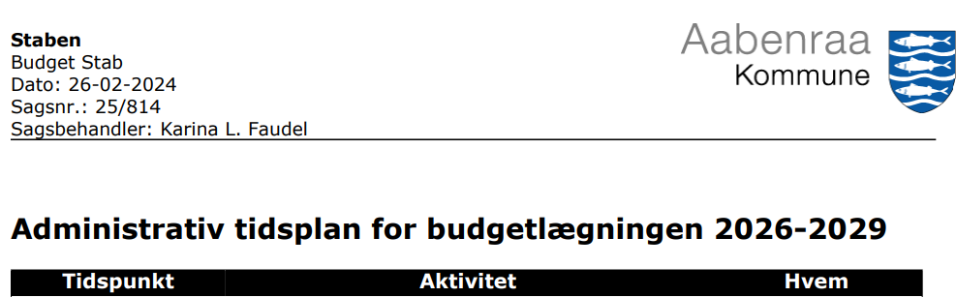
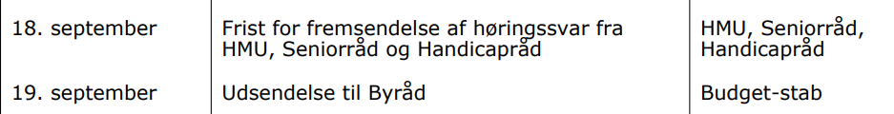
Budgettets konsekvenser for arbejds- og personaleforhold
Klik på billedet for at tilgå procedureretningslinjen

Slide 9
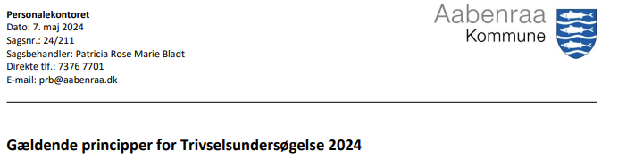
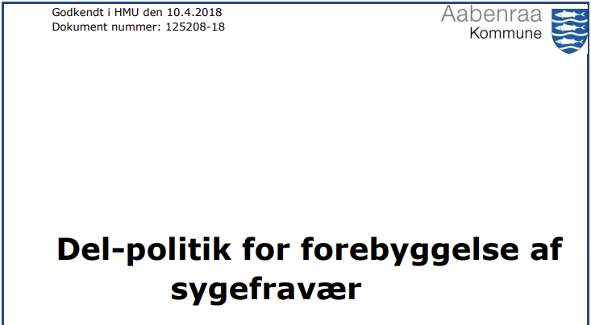
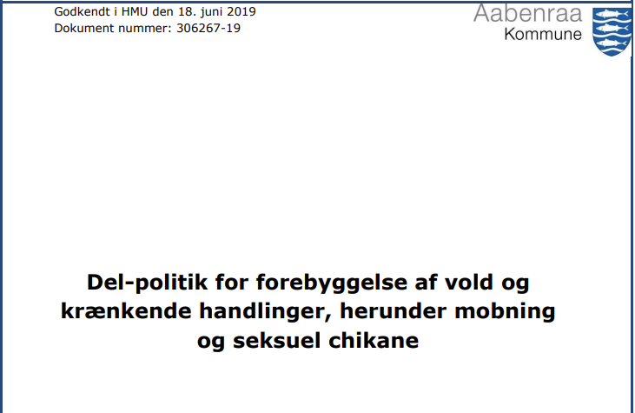


Skal-retningslinjer HMU
Retningslinje for trivselsmåling*
Retningslinje for sygefraværssamtaler
Retningslinje for indsats mod stress
Retningslinje for indsats mod vold-mobning-chikane
Retningslinje for beskæftigelse af personer med nedsat arbejdsevne og ledige
Retningslinje for sundhed*
Se HMU-referat
Den 25.6.24
Under opdatering
Mental sundhed
Bliver en del af
* Kan fraviges ved enighed i hovedudvalget

Slide 10

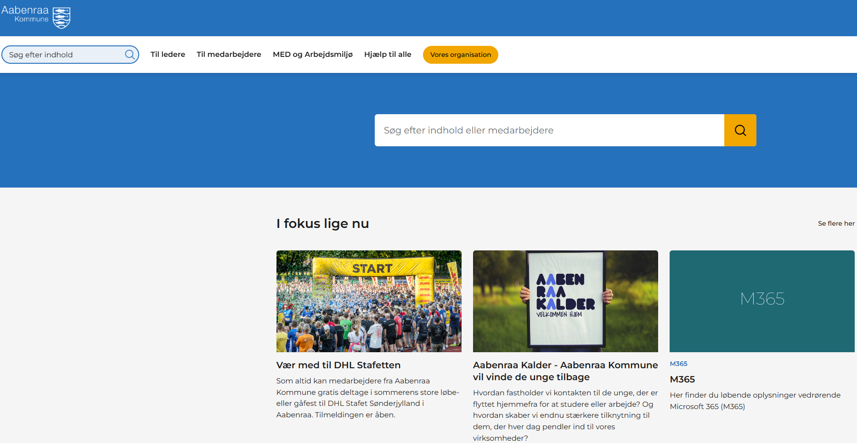
Søg her

Slide 11


Personalepolitikkens indhold
Personalepolitik
- Personalepolitiske værdier
- CSR-strategi
Delpolitik for:
- Forebyggelse af sygefravær
- Kompetenceudvikling
- Alkohol og misbrug
- Forebyggelse og håndtering
af vold og krænkende
handlinger, herunder
mobning og chikane
- Røgfri arbejdstid

Slide 12
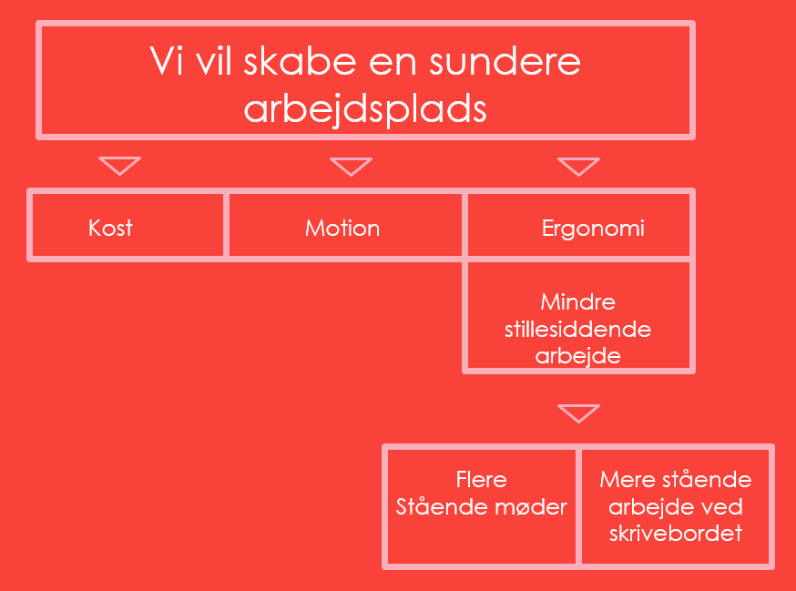

Metode - oversæt HMU-retningslinjer til lokal handling
HMU
SMU/OMU
Lokal MED
AMG samarbejder fx om at ”oversætte” retningslinjer og planer

Slide 13

Skal-retningslinjer øvrige MED-udvalg
X 3 - 4
Retningslinje for sygefraværsstatistik og opfølgning på sygefravær
Retningslinje om handlingsplaner ved problemer i APV
Retningslinje for psykisk sundhed
Retningslinje for vold i og uden for arbejdstiden
Retningslinje for krænkende handlinger, herunder mobning og seksuel chikane
Samlet i 1 del-politik/retningslinje fra HMU
Hvor finder I jeres lokal gældende retningslinjer?
Frem for, at en retningslinje skal findes i tykke ringbind eller langt væk i en digital arkivering, kommunikér den ud i læsevenlige pixiudgaver og på plakater med vægt på de vigtigste budskaber!

Slide 14
Kan-retningslinjer
HovedMED-udvalget kan vælge at fastlægge de overordnede rammer for en indsats, hvor man vurderer, at der skal være én standard for organisationen.
De lokale MED-udvalg udfylder herefter rammerne og aftaler, hvad man gør i praksis.
SMU, OMU og Lokal MED kan også udarbejde retningslinjer, hvor de vurderer, at der skal være en standard.

Slide 15

Regler for retningslinjer
Aftalte retningslinjer er bindende for begge parter, som er forpligtet til at forsvare og anvende dem
Retningslinjer skal være aftalt i enighed mellem parterne
Retningslinjer skal være skriftlige
Reglerne om retningslinjer gælder også for de organisationer, der styrer efter værdier
MED-udvalget kan indarbejde værdierne i de konkrete retningslinjer
Kan opsiges med 3 måneders varsel
Kan ændres eller opsiges, hvis der er enighed
Hvis der ikke er enighed, skal ledelsen, hvis medarbejderne ønsker det, fastlægge, hvad der gælder
Når én af parterne ønsker at drøfte en retningslinje, skal der indledes en drøftelse
Der skal udvises positiv forhandlingsvilje fra begge parter

Slide 16
Værdier som styringsredskab
Arbejdspladser der arbejder værdibaseret har disse kendetegn:
Få, eller ingen, bureaukratiske regler og kontroller
En høj grad af medarbejderinvolvering og/eller –indflydelse
Ledelse ud fra missioner, visioner og værdigrundlag
Dialog med organisationens interessenter
Værdibaseret ledelse skaber selvstændige medarbejdere. Det kræver en helt anden ledelsesform, der ikke holder de ansatte i kort snor, men kun angiver en overordnet retning ud fra fælles værdier.
Ledere giver medarbejdere større handlerum og frihed, så de bliver mere selvorganiserede.
Medarbejderne får plads til individuelle vurderinger og afvejninger i det daglige arbejde - uden dog at efterlade dem i et ledelsesmæssigt tomrum.
Hvor der før var kontrol og styring, skal der i stedet hvile et fundament af værdier, medarbejderne skal bruge som indre kompas i det daglige arbejde. Og det er så det fundament af værdier, som lederne har til opgave at støbe.

Slide 17
Definition
Retningslinje drøftet til enighed/godkendelse i et MED-udvalg
Faglig retningslinje (beskriver hvordan en opgave SKAL varetages) er besluttet af ledelsen – et ledelsesinstrument
Instruks (bekriver hvordan en opgave SKAL varetages) er besluttet af ledelsen – et ledelsesinstrument
Arbejdsgangsbeskrivelse (beskriver konkret den bedste fremgangsmåde som ønskes ifm. med løsningen af en opgave)
besluttet af ledelsen – et ledelsesinstrument
Vejledning (beskriver hvad der er mest hensigtsmæssigt at gøre i en given situation)

Slide 18



Gruppeøvelse – fortæl om arbejdspladsens retningslinjer
Hvilke retningslinjer har I på din arbejdsplads?
Hvordan giver de værdi/ikke værdi på arbejdspladsen?
15 min.
OPGAVE 5A side 92 (skriv på side 93):
Fremsøg arbejdspladsens retningslinjer
Notér gruppens retningslinjer på en Post-it
Drøft hvilken værdi hver enkelt retningsline giver/ikke giver – og svar på ”hvorfor”?
Opsamling i plenum – er der noget I særligt har hæftet jer ved?
Arbejdsplads/bordgruppe
Notes:
Tegn på flip

Slide 19
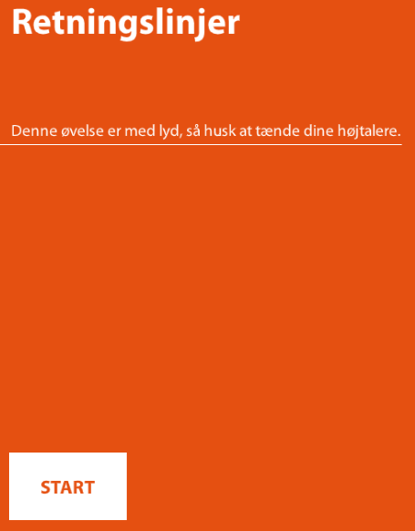

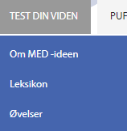
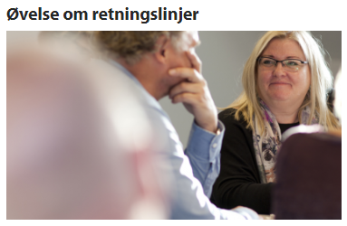
Plenum øvelse
1
2
3
4
10 min.
www.puf.dk

Slide 20


Opgave 5a side 93
Skriv noter med afsæt i øvelsen
3 min.
Skriv
pointer du netop har hørt
spørgsmål du er blevet nysgerrig efter at arbejde videre med
Ideer til noget du eller andre skal gøre anderledes
Navne som jeg vil ringe til eller mødes med

Slide 21

Læringsmål
Nu
Kender du forskel mellem MED-indflydelse og MED-bestemmelse
Kender MED-aftale grundlaget for MED-bestemmelse
Ved du hvor organisationens og de lokale retningslinjer findes
Ved du, at det er muligt at udarbejde retningslinjer på forskellige niveauer i organisationen
Kan du bidrage til at udarbejde retningslinjer

